Slide 1
Dyslexiedossier
Waar voldoet een volledig dossier aan?

Slide 2
Procedure
Ondertekend en volledig ingevuld schoolformulier en ouderformulier

Slide 3
Ernst aantonen
3 x een E score op de DMT op een hoofdmeetmoment of
3 x een E score op spelling en 3 x een D of E score op de DMT
Bij TIQ>130 maximaal 3 een D score op de DMT
Bij een doublure mogen de scores van de DMT en spelling omgerekend worden naar de juiste DL
Let op: een E-score is niet hetzelfde als een V-score!

Slide 4
Hardnekkigheid aantonen
Twee keer 10-12 weken intensieve begeleiding tussen de drie hoofdmeetmomenten.
Na een E-score op hoofdmeting 1 is in ieder geval ondersteuningsniveau 2 noodzakelijk. Tussen hoofdmeting 2 en 3 is ondersteuningsniveau 3 noodzakelijk (naast 1 en 2).
Bij aanvraag op spelling moet de begeleiding op spelling zijn geweest. Wanneer een leerling 3 E scores heeft op lezen dienen de handelingsplannen geschreven te zijn op lezen.
Individueel of in een groepje van maximaal 4 kinderen
Minimaal 1 uur per week (3 x 20 min of 4 x 15 min) naast de reguliere leestijd (ondersteuningsniveau 1) en de verlengde instructie (ondersteuningsniveau 2)
Uitgevoerd door een leesspecialist (leerkracht of intern begeleider). Wanneer de begeleiding is uitgevoerd door een onderwijsassistent moet duidelijk omschreven zijn op welke manier de specialist betrokken is.
Inhoud, doel, methode, evaluatie zijn duidelijk omschreven in een handelingsplan of OPP. Het handelingsplan of OPP is gericht op de hiaten die zijn voortgekomen uit een zorgvuldige analyse.
Als een school is overgestapt naar een ander leerlingvolgsysteem, bijvoorbeeld de IEP, dan is het voor de risicoleerlingen belangrijk om vanaf de start toetsen af te nemen die zijn toegestaan vanuit het NKD (voor lezen DMT of EMT, voor spelling cito, SVT of PI-dictee)

Slide 5
Enkelvoudigheid aantonen
Uit de uitdraai van het leerlingvolgsysteem blijkt dat er geen sprake is van een breder leerprobleem
Aanvullende observatie en achtergrondgegevens
Wanneer een leerling ADHD of autisme heeft moet er een verklaring van een behandelend arts aangeleverd worden waarin staat dat de ADHD of autisme onder controle is
TIQ>70

Slide 6
Digidoor
Dossiers worden via DigiDoor ingediend
Ook aanvullingen op het dossier moeten in digidoor gehangen worden.
Na goedkeurig dossier, kan de zorgaanbieder het dossier uit Digidoor halen.

Slide 7
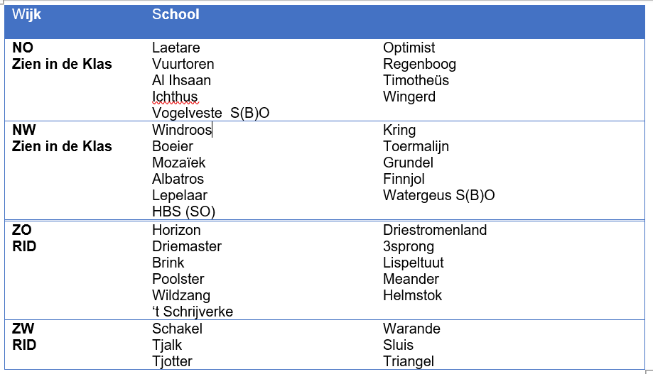
Zien in de Klas en RID

Slide 8
Nieuwe indeling
Op het oudervragenformulier staat nog de regel van de te kiezen zorgaanbieder. Het is belangrijk dat de intern begeleider hierin gaat aansturen. School, ouders en kinderen zijn erbij gebaat dat dit zo snel mogelijk overgaat want dan gaat de verdeling van zorgaanbieders in Noord en Zuid effect opleveren (korte lijntjes, expertise in de school, tijdwinst).

Slide 9
Handige sites
Richtlijnen en handreikingen | Nederlands Kwaliteitsinstituut Dyslexie (nkd.nl)
https://zienindeklas.nl/wp-content/uploads/2020/06/Handelingsplan-Dyslexie.pdf
https://www.nkd.nl/app/uploads/2019/02/2019-Leidraad-vergoedingsregeling-dyslexie-versie-2.0.pdf

Slide 10
Voorbeelden van dossiers
Is dit dossier procedureel in orde?
Is de ernst voldoende aangetoond?
Is de hardnekkigheid voldoende aangetoond?
Is de enkelvoudigheid voldoende aangetoond?

Slide 11
Vragen

